Slide 1
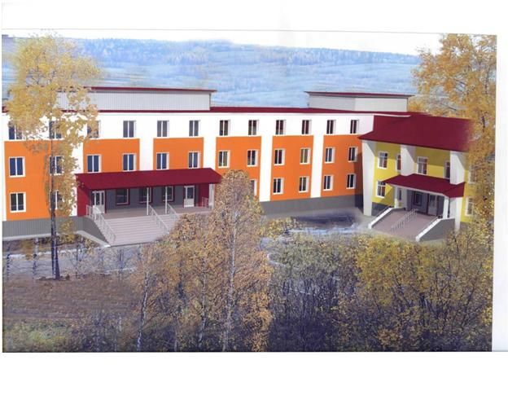
Республика
Коми
Государственное бюджетное учреждение здравоохранения Республики Коми «Княжпогостская
центральная районная больница

Slide 2
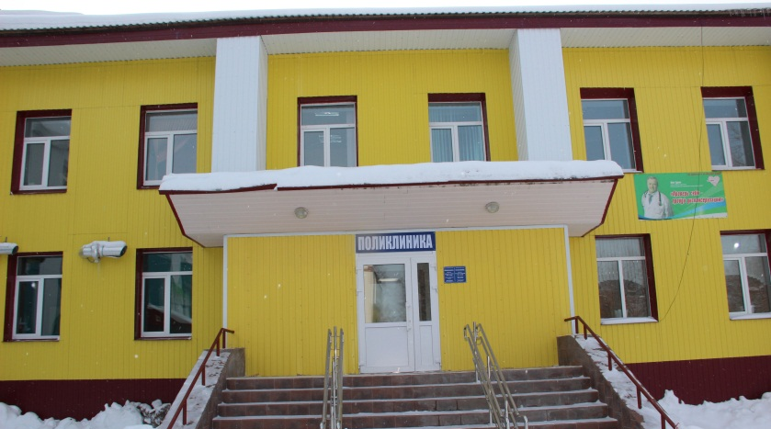
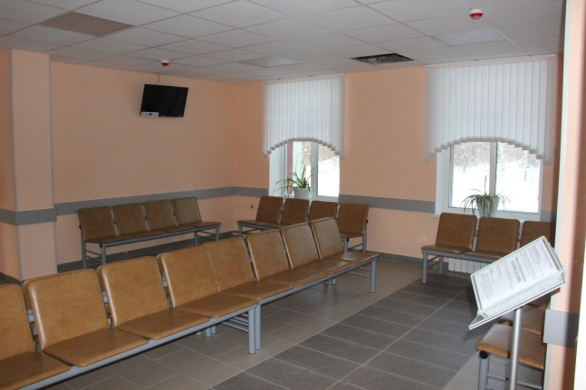
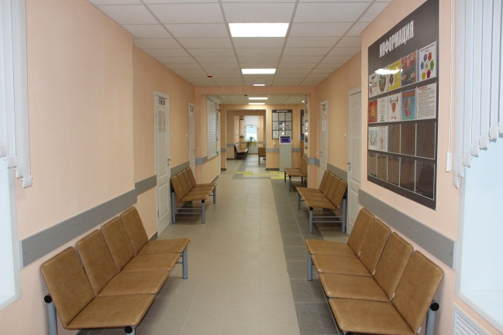
ГБУЗ РК «Княжпогостская центральная районная больница»
Здание больницы состоит из двух кирпичных корпусов, соединённых переходом (трёх- и четырёхэтажные строения). Внутри здания проведён современный капитальный ремонт.
В настоящее время в сеть учреждений муниципального здравоохранения входят: Княжпогостская центральная районная больница, Синдорская участковая больница; 16 ФАПов. Радиус медицинского обслуживания населения составляет 250 км.
Всего функционирует 89 коек круглосуточного пребывания,
47 коек дневного стационара

Slide 3
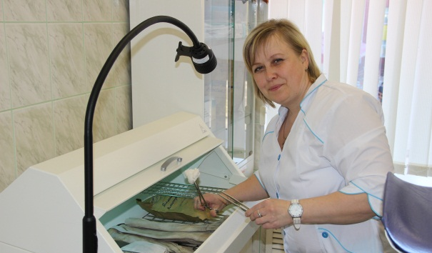
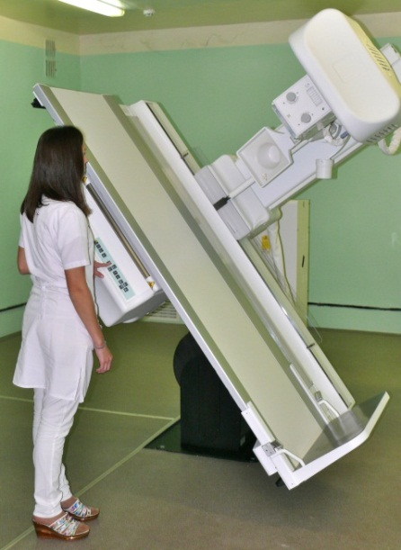
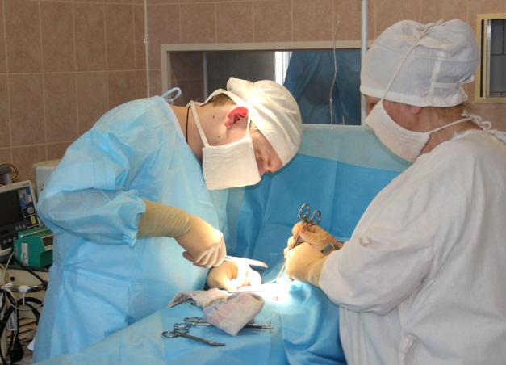
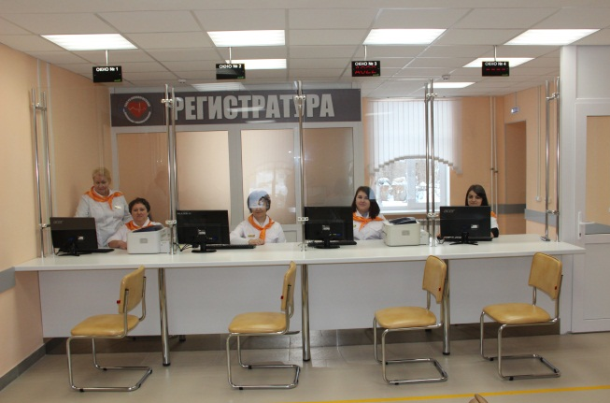
ГБУЗ РК «Княжпогостская центральная районная больница»
СТРУКТУРА
Стационарные отделения: реанимационное, хирургическое, терапевтическое, отделение патологии беременных, инфекционное, педиатрическое. Функционирует отделение скорой медицинской помощи.
Поликлиника на 400 посещений:
6 терапевтических участков
4 педиатрических участка
кабинеты неотложной помощи,
доврачебный, профилактики, здорового ребенка
Параклиника:
клиническая лаборатория
физиотерапевтическое отделение
кабинет лучевой диагностики
(рентгенкабинет, флюрокабинет, кабинет УЗИ)
эндоскопический кабинет
Укомплектованность медицинским персоналом:
врачебным – 52% (30 врачей)
средним медицинским – 84% (152 человека)

Slide 4
Специальности
ВЫСШЕЕ МЕДИЦИНСКОЕ ОБРАЗОВАНИЕ — ВРАЧ:
Специалитет – лечебное дело (врач-терапевт участковый, 6 лет), педиатрия (врач-педиатр участковый, 6 лет), стоматология (врач-стоматолог, 5 лет)
Ординатура 2 года – узкие специальности (врач-акушер-гинеколог, врач-невролог, врач-офтальмолог, врач-рентгенолог, врач-анестезиолог-реаниматолог и т.д.)
СРЕДНЕЕ ПРОФЕССИОНАЛЬНОЕ МЕДИЦИНСКОЕ ОБРАЗОВАНИЕ:
Лечебное дело (фельдшер, ведет самостоятельный прием)
Акушерское дело (акушерка, ведет самостоятельный прием)
Сестринское дело (медицинская сестра, помощник врача)
Лабораторная диагностика (фельдшер-лаборант)
Стоматология (зубной врач, ведет самостоятельный прием)
Стоматология ортопедическая (зубной техник)
Фармация (фармацевт)
Скорая медицинская помощь (СПО «Лечебное дело» и профессиональная переподготовка)
Рентгенология (среднее профессиональное медицинское образование и профессиональная переподготовка)

Slide 5
Целевые направления
Ключевое преимущество поступления по целевому направлению — «целевики» конкурируют только между собой, не в рамках общего конкурса на специальность. Комиссия отбирает абитуриентов в рамках предоставленных для «целевиков» квот, ранжируя их по баллам. Это даёт шанс поступить на бюджет с более низкими баллами, чем у абитуриентов, которые не имеют целевого направления.
При обучении по целевому направлению студент учится в вузе / колледже бесплатно в рамках договора с ГБУЗ РК «Княжпогостская ЦРБ». После окончания учебного заведения выпускник обязан отработать по своей специальности в ГБУЗ РК «Княжпогостская ЦРБ» три года (пять лет).
Школьник может получить 2 целевых направления: в одно учебное заведение на две специальности; в два учебных заведения по одной специальности; в два учебных заведения по разным специальностям
Для получения целевого направления при себе иметь:
Паспорт, СНИЛС обучающегося. Паспорт, СНИЛС законного представителя (родителя), св-во о рождении, если обучающийся несовершеннолетний
Характеристика и предварительный табель успеваемости
Копии дипломов победителя или призера олимпиад школьников по профильным предметам (химия и биология) при наличии
Копии документов, подтверждающих профессиональную направленность на медицинскую профессию при наличии (работа в государственных учреждениях здравоохранения, обучение в профильных классах, участие волонтерском движении и другое)
Реквизиты счета, открытого в банке

Slide 6
Медицинские колледжи Республики Коми
Государственное профессиональное образовательное учреждение «Сыктывкарский медицинский колледж им. И.П. Морозова»
№ | Образовательная программа | Учебный план
1 | Лечебное дело | Очная и очно-заочная (вечернее) на базе 11 класса
2 | Акушерское дело | Очная на базе 9 классов
3 | Сестринское дело | Очная на базе 9 и 11 классов Очно-заочная (вечернее) на базе 11 класса
3 | Сестринское дело | Очно-заочное (дуальное образование) на базе 11 классов для работников учреждений здравоохранения
4 | Лабораторная диагностика | Очная на базе 9 классов
5 | Стоматология ортопедическая | Очная на базе 11 класса Очно-заочная (вечернее) на базе 11 класса
6 | Фармация (только платное обучение) | Очная на базе 9 класса

Slide 7
Государственное профессиональное образовательное учреждение
«Ухтинский медицинский колледж»
№ | Образовательная программа | Учебный план
1 | Лечебное дело | Очная на базе 11 класса
2 | Сестринское дело | Очная на базе 9 и 11 классов Очно-заочная (вечернее) на базе 11 класса
Государственное профессиональное образовательное учреждение «Воркутинский медицинский колледж»
№ | Образовательная программа | Учебный план
1 | Сестринское дело | Очная на базе 9 класса Очно-заочная (вечернее) на базе 11 класса
Государственное профессиональное образовательное учреждение
«Печорский промышленно-экономический колледж»
№ | Образовательная программа | Учебный план
1 | Сестринское дело | Очная на базе 9 и 11 классов

Slide 8
Высшие медицинские учебные заведения по целевому направлению
Федеральное государственное бюджетное образовательное учреждение высшего образования «Сыктывкарский государственный университет имени Питирима Сорокина»
№ | Образовательная программа | Уровень образования | Учебный план
1 | Лечебное дело | Специалитет | Очная, 6 лет
2 | Педиатрия | Специалитет | Очная, 6 лет
Федеральное государственное бюджетное образовательное учреждение высшего образования "Кировский государственный медицинский университет"
№ | Образовательная программа | Уровень образования | Учебный план
1 | Лечебное дело | Специалитет | Очная, 6 лет
2 | Педиатрия | Специалитет | Очная, 6 лет
3 | Стоматология | Специалитет | Очная, 5 лет

Slide 9
Высшие медицинские учебные заведения по целевому направлению
Федеральное государственное бюджетное образовательное учреждение высшего образования «Северный государственный медицинский университет» г.Архангельск
№ | Образовательная программа | Уровень образования | Учебный план
1 | Лечебное дело | Специалитет | Очная, 6 лет
2 | Педиатрия | Специалитет | Очная, 6 лет
3 | Стоматология | Специалитет | Очная, 5 лет
Федеральное государственное бюджетное образовательное учреждение высшего образования "Санкт-Петербургский государственный педиатрический медицинский университет"
№ | Образовательная программа | Уровень образования | Учебный план
1 | Педиатрия | Специалитет | Очная, 6 лет

Slide 10
ГБУЗ РК «Княжпогостская центральная районная больница»
Контактные данные:
Приёмная главного врача - 8(82139) 21-4-95
Отдел кадров - 89220881163
Ожидаем вашего звонка: Понедельник - Четверг с 09.00 до 16.00
Сайт – КняжпогостскаяЦРБ.рф
Электронная почта – kadrykcrb@mail.ru
СПАСИБО
ЗА ВНИМАНИЕ

